Slide 1


Slide 2
ADIVINO

Slide 3
Contemos las letra de la palabra
A
D
I
V
I
N
0

Slide 4
Deletreando la palabra
A
D
I
V
I
N
0

Slide 5


Slide 7
Contemos las letra de la palabra
S
E
R
A
F
I
N

Slide 8
S
E
R
A
F
I
N

Slide 9
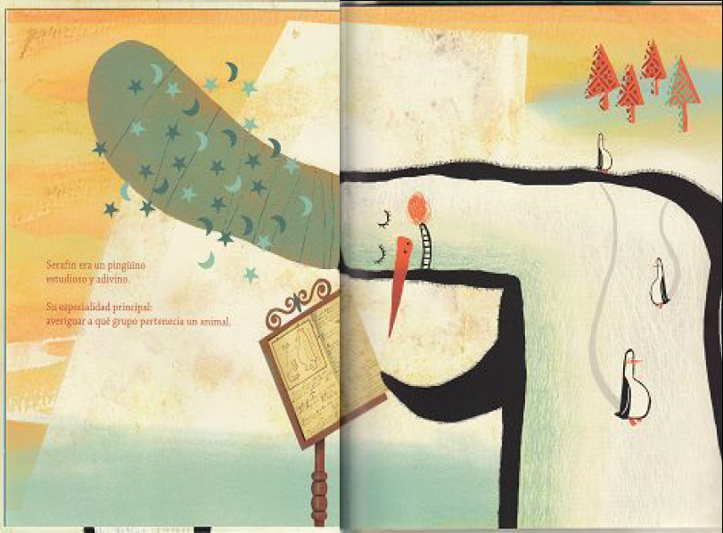

Slide 10


Slide 11
Contemos las letra de cada palabra
A
D
I
V
I
N
O
S
E
R
A
F
Í
N

Slide 12
Contemos las letra de la palabra
E
S
T
U
D
I
O
S
O

Slide 13
E
S
T
U
D
I
O
S
O

Slide 15
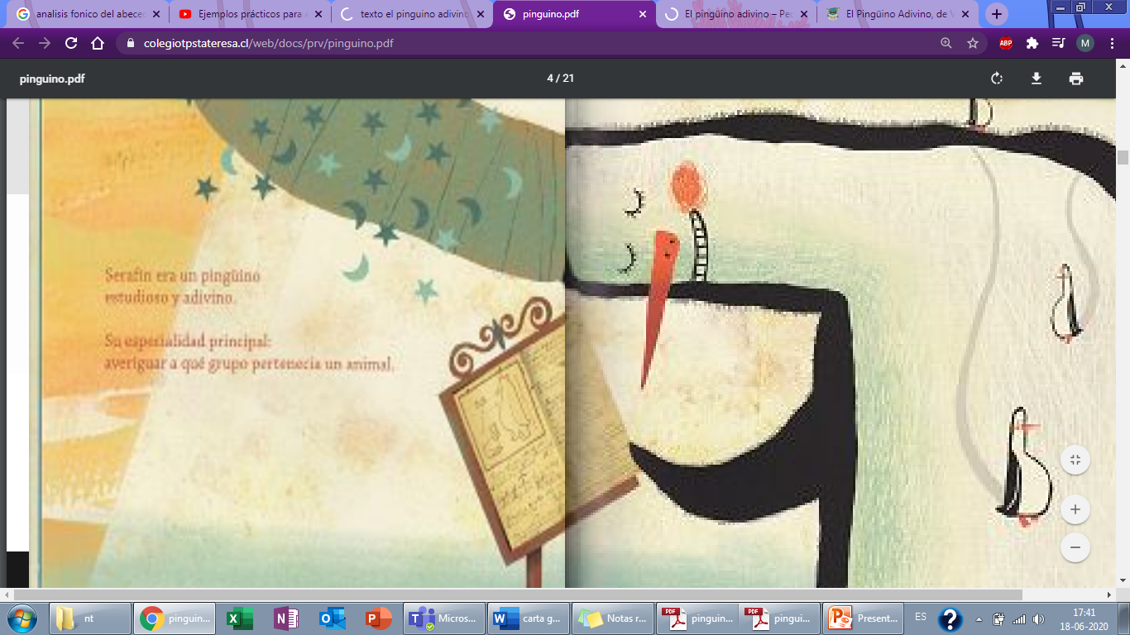

Slide 16
Contemos las letra de la palabra
A
N
F
I
B
I
0

Slide 17
A
N
F
I
B
I
0

Slide 18
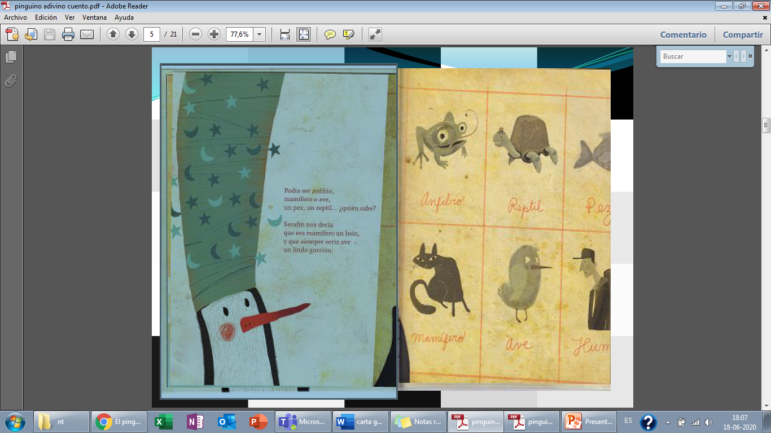

Slide 20
Contemos las letra de la palabra
R
E
P
T
I
L

Slide 21
R
E
P
T
I
L

Slide 24
Actividad:
P
E
Z

Slide 25

Ahora debes deletrear tu nombre

